Slide 2
will
shall

Slide 3
El futuro imperfecto
Remember that to refer to future events, you can use these structures:
Nosotros vamos a invitar a todos nuestros amigos.
Nosotros invitaremos a todos nuestros amigos.
ir a + infinitive
imperfect future

Slide 4
Start with the infinitive
Step 1
hablar
comer
vivir

Slide 5
Add the correct ending:
é
ás
á
emos
éis
án
Step 2

Slide 6
hablar comer vivir
hablar comer vivir
hablar comer vivir
hablar comer vivir
hablar comer vivir
hablar comer vivir
é
ás
á
emos
éis
án
é
ás
á
emos
éis
án
é
ás
á
emos
éis
án

Slide 7
-é
-ás
-á
-emos
-éis
-án
}
dir-
har-
podr-
pondr-
saldr-
tendr-
vendr-
querr-
sabr-

Slide 8
To express a future action, event, or condition
Yo seré médico en el futuro.
Habrá una fiesta.
Lloverá mucho en marzo y abril.
(I will be a doctor in the future.)
(There will be a party.)
(It will rain a lot in March and April.)

Slide 9
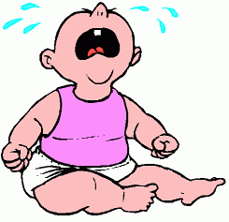
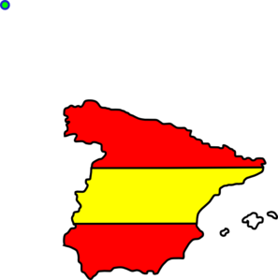
To speculate about the present:
“wonder” in questions
“probably” in statements
¿Qué hora será?
Tendrá hambre.
¿Qué tiempo hará en España?
(I wonder what time it is.)
(She is probably hungry.)
(I wonder how the weather is in Spain.)

Slide 10
Marcadores de futuro
You can use these adverbs and expressions to refer to the future:
hoy luego/ después en una hora esta tarde/ esta noche | mañana | pasado mañana | la próxima semana /la semana que viene | el próximo mes/ el mes que viene el próximo año/ el año que viene

Slide 11
Cuando + presente de subjuntivo
Use cuando + present subjunctive when
referring to situations and
events that have not yet
occurred.
-Cuando estemos en Miami,
vamos a ver un concurso de
bailes latinos.
-Cuando tenga 30 años,
seguramente no existirán los
teléfonos públicos.

Slide 12
se graduarán
será
celebraremos
terminaré
estudiarán

Slide 13
vivirás
iréis
viajará
asistiremos
leerán

Slide 14
dirá
sabrá
tendré
harán
querrás

Slide 15
saldrá
podrán
vendrán
se pondrá
haremos

Slide 16
será
I wonder who is at the door.
Estarás
You worked a lot! You are probably tired.
traerá
I wonder what Santa Claus
is bringing in the big bag.

Slide 17
saldrá
I wonder what is coming out of the hat.
vendrán
The monsters probably
are coming from the cemetery.
viajará
The little boy probably
is traveling alone on the plane.

Slide 19
comprarán
saldrá
irá
buscaré
querrá

Slide 20
pondrás
comeremos
hará
vendrán
escribiréis

